Slide 1
DATA SANTÉ: Projet classification
Monitoring foetal : Comment prédire l’état de santé d’un foetus ?
Nawfel Barkat
Sofiane Bouibeb
Ugo Broqua

Slide 2
SOMMAIRE
Contexte
1.1 Présentation Générale du sujet
1.2 Analyse des risques
Analyse exploratoire
2.1 Observation des données
2.2 Distribution des variables clés
2.3 Analyse de corrélation
Analyse prédictive
3.1 Préparation des données
3.2 Choix des modèles et métriques
3.3 Résultats
Conclusion
4.1 Amélioration potentielle

Slide 3
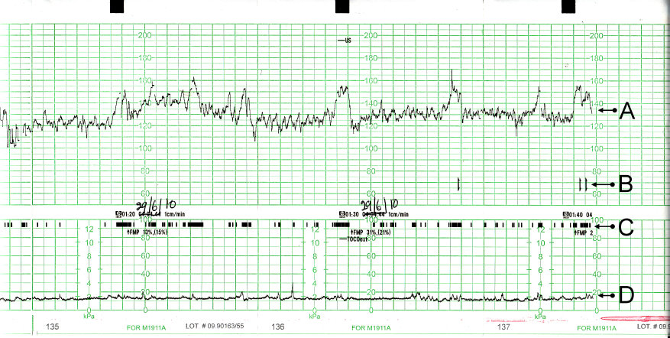
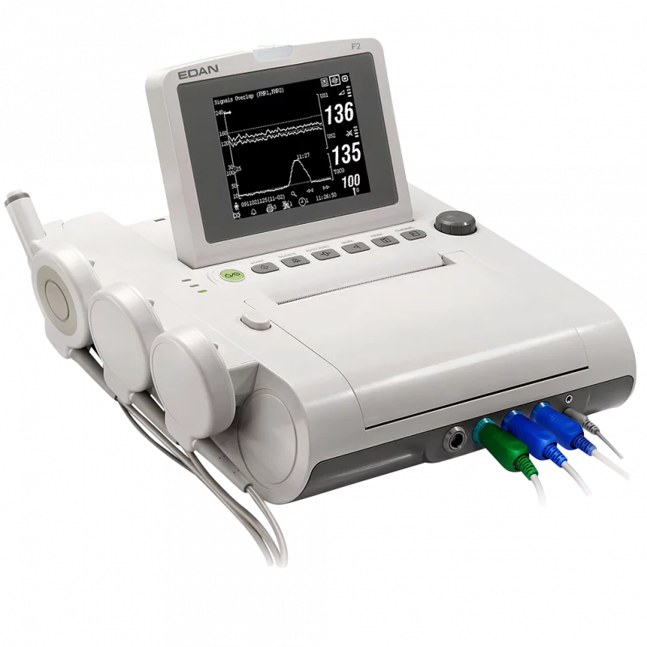
1. Contexte :
1.1 Présentation Générale du sujet
Comment prédire l'état de santé d’un foetus ?
Le taux de mortinatalité (enfants nés sans vie par mort fœtale spontanée ou interruption médicale de grossesse) est de 8,5 pour 1 000 naissances totales en 2019. Il est en légère baisse après quatre années très stables, proches de 9 ‰.
Cardiotocographe :
Nos données sont issues de ça !
Cardiotocogramme
A: Battement du cœur fœtal; B: Indicateur de mouvements ressentis par la mère (activé par une touche); C: Mouvement fœtal; D: Contractions de l'utérus

Slide 4
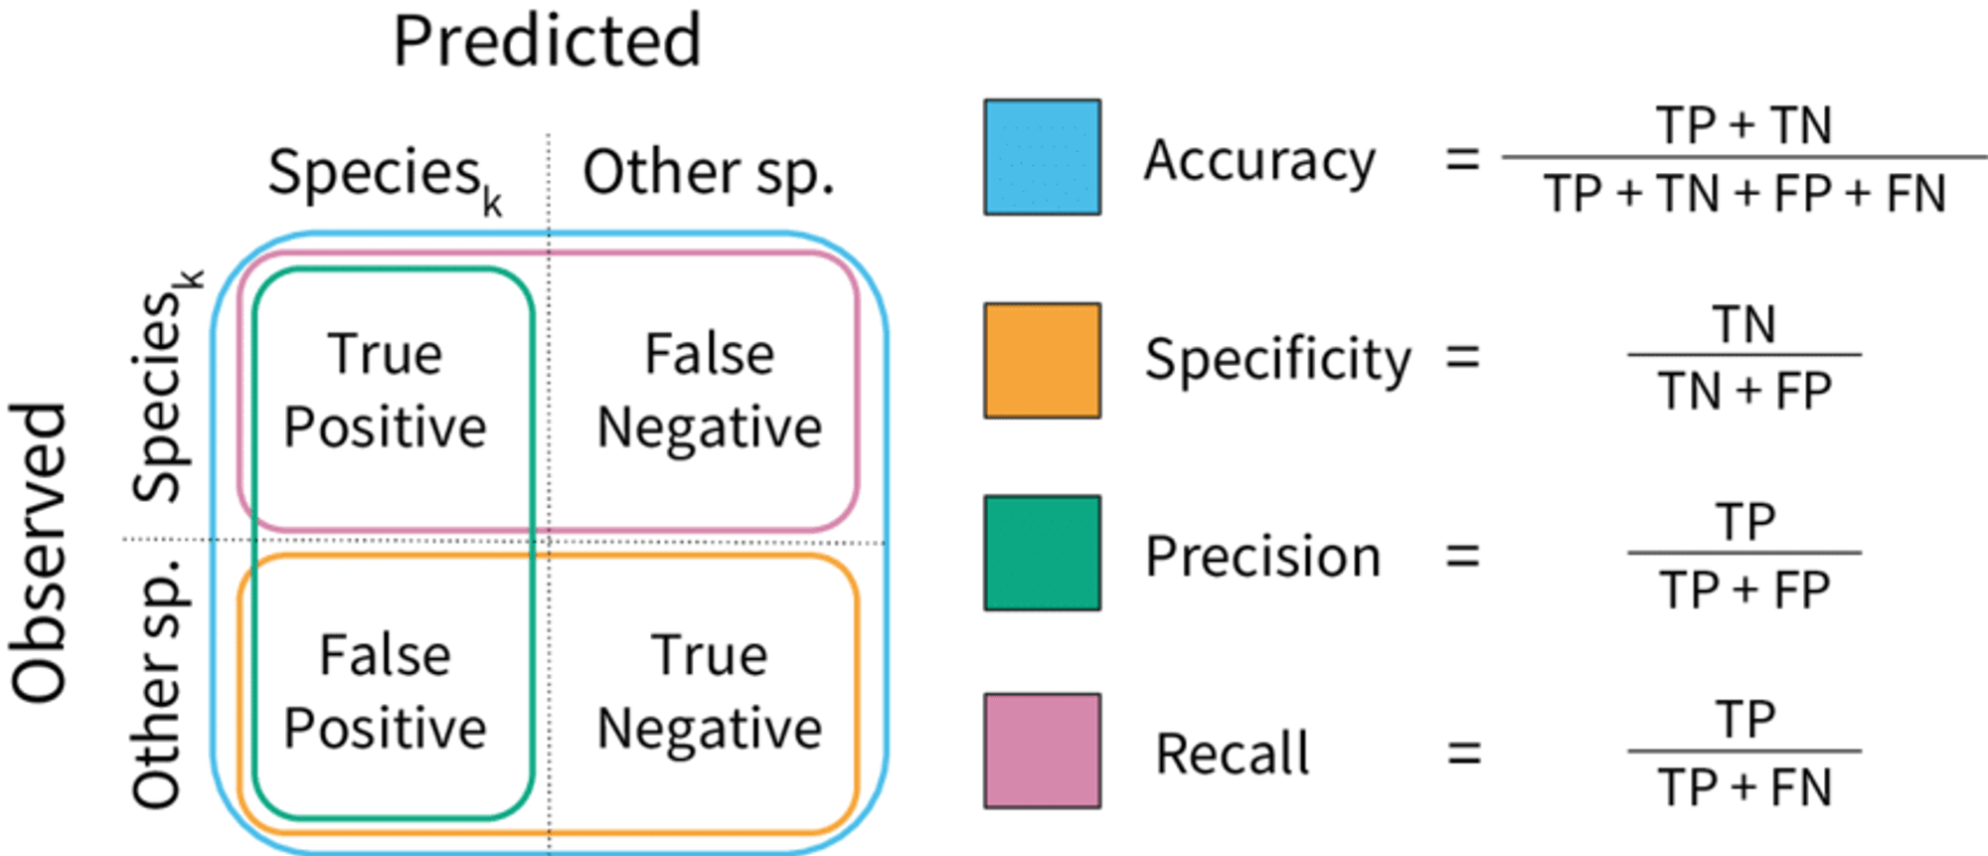
1. Contexte :
1.2 Analyse des risques
Le rappel est essentiel pour détecter les cas de mortalité, même si la prédiction n'est pas très certaine.
Minimisation des faux négatifs, c'est-à-dire les cas où le modèle prédit que le foetus est sain alors qu'il est en fait à risque de mortalité.

Slide 5

2. Analyse exploratoire :
2.1 Observations des données
2126 lignes
Une par foetus
22 colonnes :
Valeurs 100% numériques
Target variable : Santé du fœtus
RAS 😉
Suspect😐
Pathologique😨

Slide 6
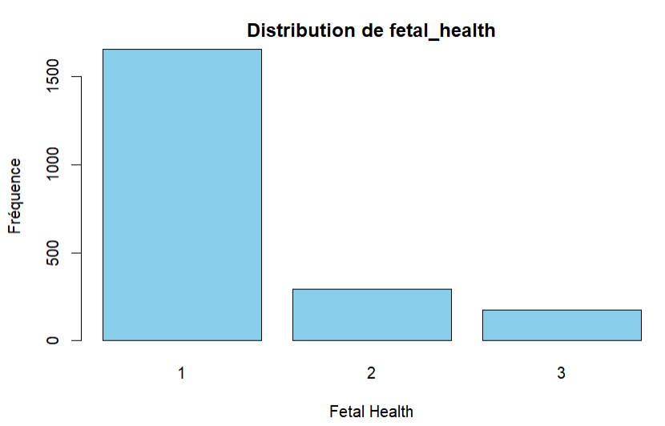
2. Analyse exploratoire :
2.2 Description des variables clés
Distribution de la variable target
Déséquilibre de classe. Attention à l’Accuracy !

Slide 7
2. Analyse exploratoire :
2.2 Description des variables clés
Description des features
01
Rythme cardiaque du foetus
Moyenne, Médiane, Mode, Variance, Tendance
Valeur initiale, Minimum, Maximum
Nombre de pics, Nombre de Zéros
02
Mouvement du foetus
Fréquence des : Accélérations, Décélérations (légères, sévères, prolongées)
Fréquence des Mouvements
03
Contractions utérines
Fréquence des contractions
04
Comportement anormaux
Pourcentage de temps avec comportement anormal à court terme/long terme
Moyenne de ces pourcentages
05
Target : Santé du foetus
0 : Normal
1 : Suspect
2 : Pathologique

Slide 8
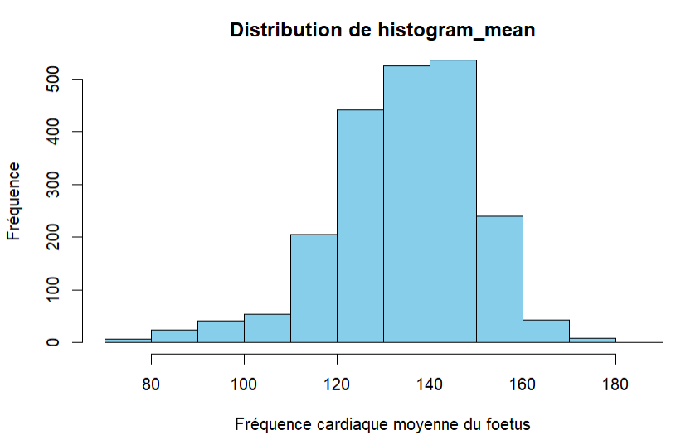
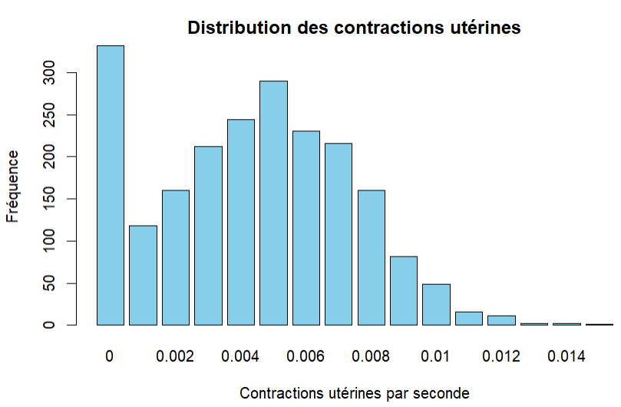
2. Analyse exploratoire :
2.2 Description des variables clés
Distribution des features

Slide 9
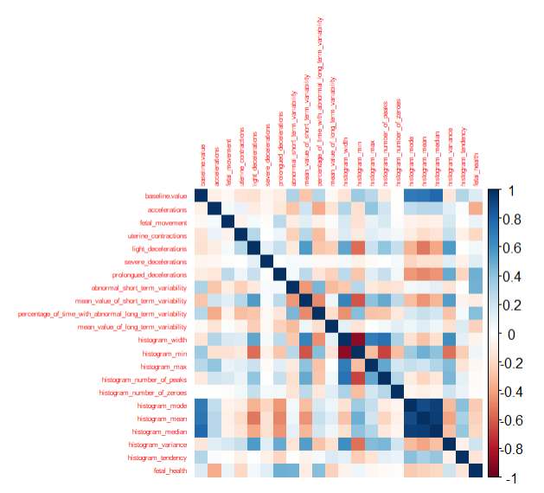
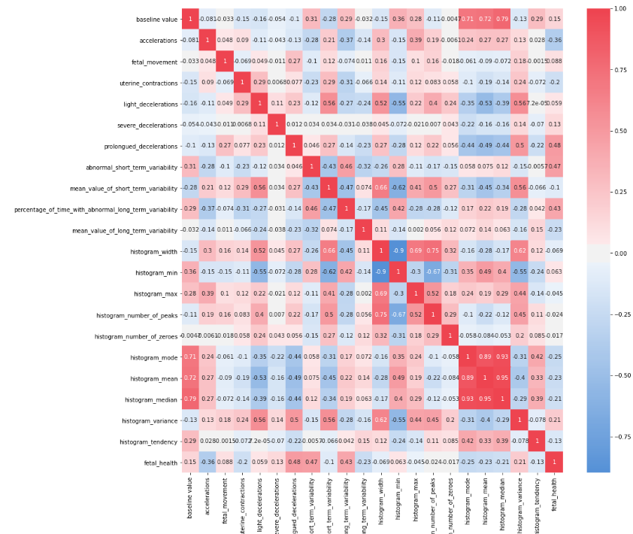
2. Analyse exploratoire :
2.3 Corrélation entre les variables

Slide 10
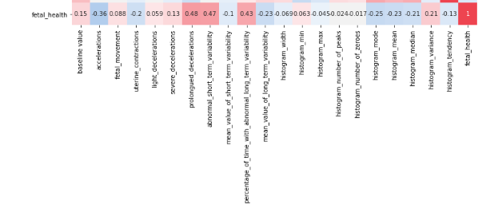
2. Analyse exploratoire :
2.3 Corrélation entre les variables
Accelerations
Prolonged decelerations
Abnormal short term variability
percentage of time with abnormal long term variability

Slide 11
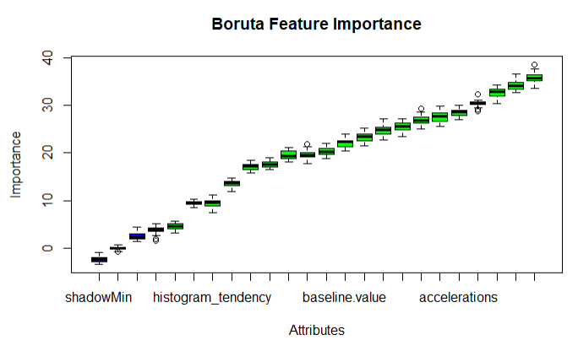

2. Analyse exploratoire
2.4 Feature selection
Boruta algorithm :
À partir du dataset originel, un autre dataframe est créé en mélangeant aléatoirement chaque features. Ces features permutées sont appelées shadow features.
A random forest is fitted on X_boruta and y.
Maintenant, nous prenons l’importance de chaque feature originale et la comparons avec un seuil. Le seuil est défini comme l’importance la plus élevée enregistrée parmi les shadow features.
Features exclues:
En résumé l'idée est qu'une feature n'est utile que si elle est capable de faire mieux que la meilleure feature aléatoire.

Slide 12
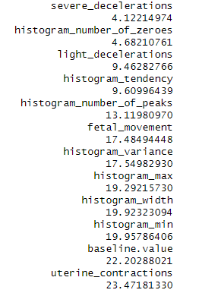
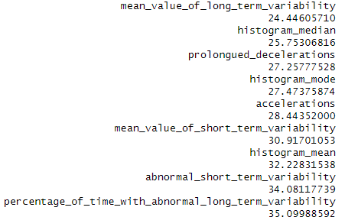
2. Analyse exploratoire
2.4 Feature selection

Slide 13
3. Analyse prédictive :
3.1 Préparation des données
Pas de valeurs manquantes
Pas de String, que des floats (pas besoin d’encoding)
X=features Y=Target
Normaliser les features :
- rapport d’échelle
- robustesse
- convergence
Train Test Split : 80, 20

Slide 14


3. Analyse prédictive :
3.2 Choix des modèles et des métriques
Model selection : Arbre de décision, Random Forest, SVM
Accuracy sur train :
Accuracy sur test :
Cross Validation (10 Fold random) pour tuner les hyperparamètres du Random Forest (Gini impurity)

Slide 15
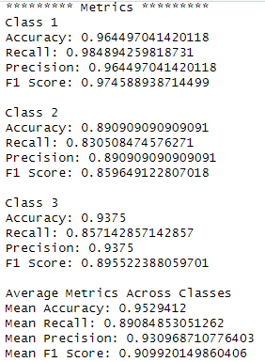

3. Analyse prédictive :
3.3 Résultats

Slide 16
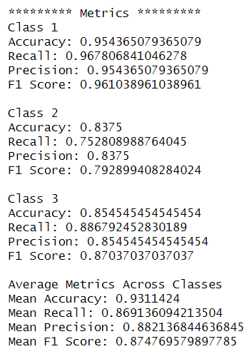
3. Analyse prédictive :
3.3 Résultats
Feature selection

Slide 17
4. Conclusion
4.1 Améliorations
Meilleur tuning d'hyperparametres (gini impurety ou entropy, depth, num of trees, bootstrapping)
Feature selection par combinaisons possibles
Analyse multimodale (image CT Scan de foetus)
Feature selection avec une analyse qualitative (expert médical)

